Slide 1



fashion
work
beauty
lifestyle
2026年 通年媒体資料＆広告メニュー紹介
小学館 広告局
©Copyright 2024 SHOGAKUKAN INC., all rights reserved.

Slide 2












03
Oggiについて
06
出演モデル紹介
10
専属アンバサダー紹介
INDEX
11
スタイリスト／エディター紹介
12
オッジェンヌ紹介
目次
13
定番TU メニュー
19
スペシャルTU メニュー
24
オプションメニュー
30
問い合わせ先
©Copyright 2024 SHOGAKUKAN INC., all rights reserved.

Slide 3


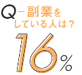
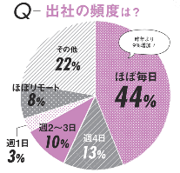

ABOUT US
日本の働く女性たちが、
今一番読んでいるメディアです！
30代、人生のターニングポイント。
結婚や出産、人生の新たなフィールドへ
進む大事な時となります。
ただ一つ変わらないのは、
「働く自分が好き」という気持ち。
は、仕事もおしゃれも大好きな
働く女性たちが喜ぶ
競合誌No.1のメディアとして応援していきます。
読者はこんな人！
■平均年齢ｰ33.9歳
■独身ｰ50％
既婚ｰ47％ 無回答ｰ3％
©Copyright 2024 SHOGAKUKAN INC., all rights reserved.

Slide 4













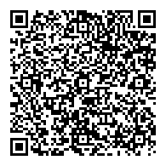
about …
ブランド
BRAND
のコンテンツは、月間約947万人の
働く女性にリーチしています！
SNS
創刊33周年に突入
読者へのリーチ数No.1！
WEBサイトでも
充実の情報を毎日更新
フォロワー数は
同ジャンルメディア最多！
販売部数 ジャンル No.1
発行部数60,000部
ジャンル No.1
5,541,686 UU（外部込みMAU）
（ 10,814,858 PV ）
※Google Analytics2024年4月参照
読み放題149,938UU
アカウントメディア
857,543友だち
公式
150,969友だち
435,313
フォロワー
162,333
フォロワー
more more…
◀Oggi.jp媒体資料
©Copyright 2024 SHOGAKUKAN INC., all rights reserved.

Slide 5
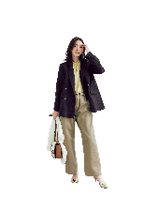








about…
ファッション
FASHION
働く女性はかっこいい！
は「かっこよくて女らしい」スタイリングが得意。
日本の働く女性に向けて、
シンプルでセンスのよい、ベーシックなファッションを提案します。 トレンドだけを追いかけるのではなく、 「着る人が素敵に見える」「本人も周りも心地よい」スタイルを追求。 仕事の場にもふさわしい、知性と品格のあるファッションは、
多くの支持を集めています。
特集例①
3大通勤コーデ
特集例②
休日カジュアルコーデ
特集例③
憧れブランド小物
特集例④
ファッション軸で考える
ビューティー企画
©Copyright 2024 SHOGAKUKAN INC., all rights reserved.

Slide 6










about…
モデル
MODEL
出演モデルズは知名度抜群！
専属モデル
泉 里香
朝比奈 彩
滝沢カレン
古畑星夏
高橋ひかる
レギュラーモデル
専属モデル プロフィール／事例紹介 p7
レギュラーモデルプロフィール p9
有末麻祐子
鹿沼憂妃
若月佑美（美容）
©Copyright 2024 SHOGAKUKAN INC., all rights reserved.

Slide 7











Oggi models’ profiles
モデル プロフィール／事例紹介
専属モデル
専属モデル
泉 里香
朝比奈 彩
@rika_izumi_ 132万 followers
@asahina_aya
156万 followers
生年月日 | 1988／10／11
出身地 | 京都府
32周年 特別TU企画 （別紙参照） | ・寄り寄り里香ちゃん ・リカッシャ
生年月日 | 1993／10／6
出身地 | 兵庫県
32周年 特別TU企画（別紙参照） | ・褒め褒め朝比奈
事例紹介
事例紹介
本誌 TU
イベント 出演
本誌 TU
◀︎ ビューティ YA-MAN TU YouTube＋リール実施
WEB TU
WEB TU
本誌 TU
▲ ライフスタイル メゾン マムTU
▲ ライフスタイル 楽天カード TU
▲ ファッション トリーバーチTU
IGリール実施
◀ ファッション NATURAL BEAUTY BASIC TU
TUMI トークショー▶︎
7
©Copyright 2024 SHOGAKUKAN INC., all rights reserved.

Slide 8
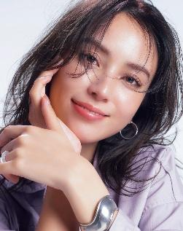


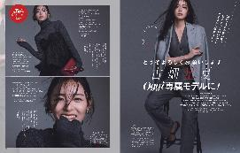

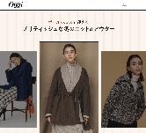


Oggi models’ profiles
専属モデル
古畑星夏
専属モデル
滝沢カレン
@starandsummer
26万 followers
＠takizawakarenofficial 204万 followers
生年月日 | 1996／7／8
出身地 | 東京都
TU出演可能ジャンル | 全般
32周年 特別TU企画（別紙参照） | ・はじめまして、古畑です。
生年月日 | 1992／5／13
出身地 | 東京都
32周年 特別TU企画（別紙参照） | ・動くカレン
事例紹介
事例紹介
本誌 TU
WEB TU
本誌 TU
◀ ファッション agete TU
WEB TU
◀ファッション ジャスグリッティ
TU
本誌 TU
▲ライフスタイル
森永製菓WEB TU IGリール実施
本誌 TU
▲2024年11月号にて専属デビュー！
ファッション▶ タトラスTU
◀ファッション ポール・スミスTU
8
▲ ビューティ SUQQU TU
©Copyright 2024 SHOGAKUKAN INC., all rights reserved.

Slide 9
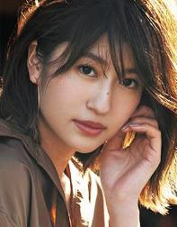
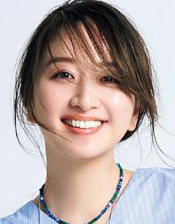
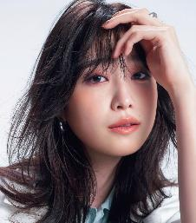

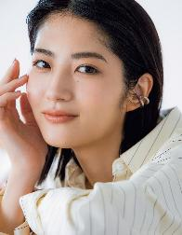


Oggi models’ profiles
専属モデル
▶2025年2月号にて専属デビュー！
レギュラーモデル
髙橋ひかる
@hikaru_takahashi_official
66万 followers
生年月日 | 2001／9／22
出身地 | 滋賀県
TU出演可能ジャンル | 全般
32周年 特別TU企画（別紙参照） | ・それ光ってる！ ・おでかけデートコーデ
有末麻祐子
@mayukoarisue 13万followers
鹿沼憂妃@shika_0225
13万followers
事例紹介
本誌 TU
若月佑美（美容）
@yumi_wakatsuki_official 48万followers
◀ビューティー ファンケル
TU
©Copyright 2024 SHOGAKUKAN INC., all rights reserved.

Slide 10



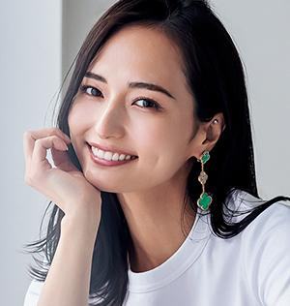
NEW！
誌面でも
活躍中！
専属アンバサダー
インフルエンサーでモデルの山賀琴子さんが、 初の専属アンバサダーに就任！ 20代～30代の女性からの知名度は群を抜き、SNSでは約52万人のフォロワーを誇ります。
山賀琴子／Kotoko Yamaga
インフルエンサー・モデル
生年月日 | 1995年1月23日
出身 | 北海道
身長 | 160cm
経歴 | 2015年にミス青山グランプリに輝き、女優、モデルと して活動。2019年1月23日に株式会社コトコトを設立。 YouTuberとしても活動しており、チャンネル登録者数は 約91,000人（2023年12月現在）。
趣味 得意分野 | 旅行 筋トレ 美容 ファッション 美食 車 etc…
＠kotokoyamaga
■企画書はこちら！
BOX
©Copyright 2024 SHOGAKUKAN INC., all rights reserved.

Slide 11
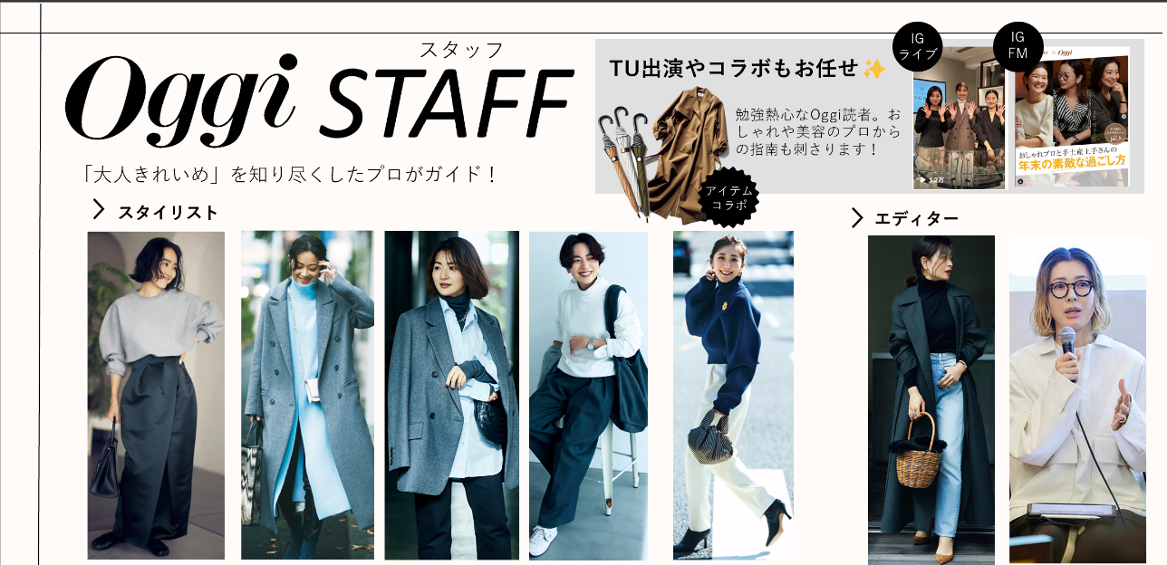
金子 綾
縄田恵里
川上さやか
兵藤千尋
渡辺智佳
三尋木奈保 ファッション
杉浦由佳子
ビューティー
@ayaaa0707
@eri7810
@sk_120
@c.hyodo
@nabechikas

Slide 12




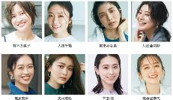










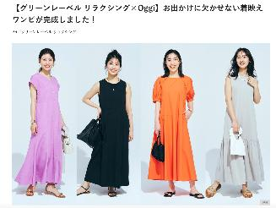




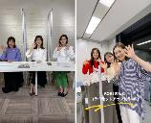
専属読者モデル組織
おすすめオッジェンヌ＆事例紹介
オッジェンヌ
志村美咲
（1996年生 食料品会社勤務）
@ _misako.f.misao
抜群のスタイル＆トレンドを押さえた
大人かわいい私服が大人気！ 私服コーデを紹介したIGリールはなんと115万回再生。
働く女性の一代表として、着こなしや仕事のこと、メイクのこと、将来のこと… などを、誌面やWebで継続的に表現し、多くの同年代の女性たちから支持を集めています。現在20名が所属！
谷 桃子
田口利奈
高嶋望和子
▲ 眼鏡市場 TU (Oggi.jp 2025年2月実施）
▲グリーンレーベル リラクシング TU (Oggi.jp 2025年5月実施）
高瀬貴子
原 舞香
高島杏奈
同世代代表として、TUでもリアルな声をお届け！
力丸莉帆
（1990年生 不動産関連会社）
本誌 TU
＠riho_rikimaru
アイテム コラボ
圧倒的オーラを放つ
元タカラジェンヌ・オッジェンヌ！
IG
ライブ
▲ YA-MAN TU (Oggi.jp 2023年6月実施）
▲ 大正製薬 TU (Oggi 2023年2月号）
©Copyright 2024 SHOGAKUKAN INC., all rights reserved.

Slide 13
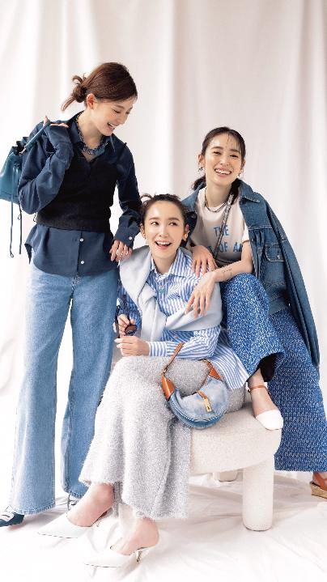

定番TU メニュー
雑誌TUと、人気オプションの二次使用、インスタ投稿、 WEB転載をまとめたお得なセットメニューです。 紙媒体、WEB、店頭、SNSと全方位への訴求が可能です！
専属モデル起用 セットメニュー p.14
専属美容モデル 若月佑美起用 セットメニュー p.15
レギュラーモデル起用 セットメニュー p.16
専属アンバサダー起用 セットメニュー p.17
オッジェンヌ起用 セットメニュー p.18
©Copyright 2024 SHOGAKUKAN INC., all rights reserved.

Slide 14










Oggi regular TU plan
人気
No.1
専属モデル起用 セットメニュー
G450万円～
掲載カット+Oggiロゴ 二次利用
※1か月間
Oggi公式
Instagram
フィードorストーリーズ 1回投稿
WEB転載 CMS or
インスタフィード マガジン
専属モデル1名起用
雑誌タイアップ
＋
＋
＋
起用モデル | Oggi本誌 | 二次利用（１か月間） | Oggi公式 Instagram フィードor ストーリーズ | 転載 | 特別料金
 | 2P | 掲載3カット＋Oggiロゴ ▼使用可能範囲 ・店頭POP（A3サイズまで） ・クライアントWEBサイト ・クライアント公式SNS ※ECサイトの商品ページでの使用はNG | 1回投稿 | なし | G450万円
 |  |  |  | WEB CMS or IGフィードマガジン | G500万円
 | 4P | 掲載6カット＋Oggiロゴ ▼使用可能範囲 ・店頭POP（A3サイズまで） ・クライアントWEBサイト ・クライアント公式SNS ※ECサイトの商品ページでの使用はNG | 1回投稿 | なし | G650万円
 |  |  |  | WEB CMS or IGフィードマガジン | G700万円
専属モデル
1名
泉 里香
朝比奈 彩
滝沢カレン
古畑星夏
髙橋ひかる
※お取り上げブランドについては事前確認が必要です。※競合排除はお受けできかねます。※AD配信は追加料金&要審査でご相談可能です。
※構成に関しては、編集部任意でお願いいたします。 ※スケジュールや競合状況によっては、ご希望に添えない場合がございます
※Oggi.jp転載の内容は本誌流用のためデザイン・ネームの修正は原則お受けできません。※インスタ投稿の内容は編集部にお任せください。
©Copyright 2024 SHOGAKUKAN INC., all rights reserved.

Slide 15



Oggi regular TU plan
レギュラーモデル起用 セットメニュー
G350万円~
掲載カット+Oggiロゴ 二次利用
※1か月間
Oggi公式
Instagram
フィードorストーリーズ 1回投稿
WEB転載 CMS or
インスタフィード マガジン
モデル1名起用
雑誌タイアップ
＋
＋
＋
起用モデル | Oggi本誌 | 二次利用（１か月間） | Oggi公式 Instagram フィードor ストーリーズ | 転載 | 特別料金
 | 2P | 掲載全カット＋Oggiロゴ ▼使用可能範囲 ・店頭POP（A3サイズまで） ・クライアントWEBサイト ・クライアント公式SNS ※ECサイトの商品ページでの使用はNG | 1回投稿 | なし | G350万円
 |  |  |  | WEB CMS or IGフィードマガジン | G400万円
 | 4P | 掲載全カット＋Oggiロゴ ▼使用可能範囲 ・店頭POP（A3サイズまで） ・クライアントWEBサイト ・クライアント公式SNS ※ECサイトの商品ページでの使用はNG | 1回投稿 | なし | G550万円
 |  |  |  | WEB CMS or IGフィードマガジン | G600万円
レギュラーモデル
1名
有末麻祐子
鹿沼憂妃
若月佑美（美容）
※お取り上げブランドについては事前確認が必要です。※競合排除はお受けできかねます。
※AD配信は追加料金&要審査でご相談可能です。※スケジュールや競合状況によっては、ご希望に添えない場合がございます。※構成に関しては、編集部任意でお願いいたします。※Oggi.jp転載の内容は本誌流用のためデザイン・ネームの修正は原則お受けできません。 ※インスタ投稿の内容は編集部にお任せください。
©Copyright 2024 SHOGAKUKAN INC., all rights reserved.

Slide 16

Oggi regular TU plan
専属アンバサダー
山賀琴子さん起用 セットメニュー
G300万円~
掲載カット+Oggiロゴ 二次利用
※1か月間
計86万フォロワー超え！
Oggi公式Instagram＆ 山賀さんInstagramで 共同投稿
雑誌タイアップ
Oggi.jp転載
(CMS形式)
山賀琴子さん起用
雑誌タイアップ
＋
＋
＋
起用モデル | Oggi本誌 | 二次利用（１か月間） | Oggi公式 Instagram フィード共同投稿 | Oggi.jp転載 | 特別料金
 | 2P | 掲載３カット＋Oggiロゴ ▼使用可能範囲 ・店頭POP（A3サイズまで） ・クライアントWEBサイト ・クライアント公式SNS ※ECサイトの商品ページでの使用はNG | 1回投稿 | なし | G300万円
 |  |  |  | CMS | G350万円
 | 4P | 掲載６カット＋Oggiロゴ ▼使用可能範囲 ・店頭POP（A3サイズまで） ・クライアントWEBサイト ・クライアント公式SNS ※ECサイトの商品ページでの使用はNG | 1回投稿 | なし | G450万円
 |  |  |  | CMS | G500万円
山賀琴子さん
※お取り上げブランドについては事前確認が必要です。※競合排除はお受けできかねます。
※AD配信は追加料金&要審査でご相談可能です。※スケジュールや競合状況によっては、ご希望に添えない場合がございます。※構成に関しては、編集部任意でお願い いたします。※Oggi.jp転載の内容は本誌流用のためデザイン・ネームの修正は原則お受けできません。 ※インスタ投稿の内容は編集部にお任せください。
©Copyright 2024 SHOGAKUKAN INC., all rights reserved.

Slide 17




Oggi regular TU plan
専属読者モデル組織
オッジェンヌ起用 セットメニュー
G270万円~
掲載カット+Oggiロゴ 二次利用
※1か月間
Oggi公式
Instagram
フィードorストーリーズ 1回投稿
WEB転載 CMS or
インスタフィード マガジン
オッジェンヌ起用
雑誌タイアップ
＋
＋
＋
起用モデル | Oggi本誌 | 二次利用（１か月間） | Oggi公式 Instagram フィードor ストーリーズ | 転載 | 特別料金
 | 2P | 掲載全カット＋Oggiロゴ ▼使用可能範囲 ・店頭POP（A3サイズまで） ・クライアントWEBサイト ・クライアント公式SNS ※ECサイトの商品ページでの使用はNG | 1回投稿 | なし | G270万円
 |  |  |  | WEB CMS or IGフィードマガジン | G320万円
 | 4P | 掲載全カット＋Oggiロゴ ▼使用可能範囲 ・店頭POP（A3サイズまで） ・クライアントWEBサイト ・クライアント公式SNS ※ECサイトの商品ページでの使用はNG | 1回投稿 | なし | G420万円
 |  |  |  | WEB CMS or IGフィードマガジン | G470万円
オッジェンヌ
（人数相談）
※お取り上げブランドについては事前確認が必要です。※競合排除はお受けできかねます。
※AD配信は追加料金&要審査でご相談可能です。※スケジュールや競合状況によっては、ご希望に添えない場合がございます。※構成に関しては、編集部任意でお願い いたします。※Oggi.jp転載の内容は本誌流用のためデザイン・ネームの修正は原則お受けできません。 ※インスタ投稿の内容は編集部にお任せください。
©Copyright 2024 SHOGAKUKAN INC., all rights reserved.

Slide 18
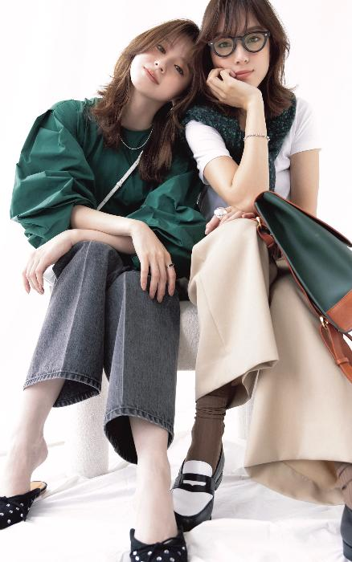
スペシャルTU メニュー
Oggiの人気企画が広告TUになって登場！
新鮮な切り口をお求めのクライアントさまにぴったりのメニューです。
専属モデル起用 1P 連載 p.19
編集企画「働く30歳からのはじめてシリーズ」 連動 p.17
スタイリストコラボ＆ライブショッピング p.20
31周年特別企画ご案内 p.22
©Copyright 2024 SHOGAKUKAN INC., all rights reserved.

Slide 19









Oggi special TU plan
専属モデル起用 1P 連載
G150万円〜
誌面の連載タイアップが１Pから可能になりました！ 専属モデルを起用し、雑誌の中面にて連載タイアップを掲載できるメニューです。
働く30代女性に向け、クライアントさまの魅力をより効果的かつ持続的にアピールできます。3か月以上の連続掲載が条件です。
掲載カット+Oggiロゴ 二次利用
※1か月間
WEB転載 CMS or
インスタフィード マガジン
TU過去例
専属モデル1名起用
雑誌タイアップ
＋
＋
▼SOREL TU 計10か月実施
起用モデル | Oggi本誌 | 二次利用（１か月間） | 転載 | 特別料金
 | 1P | なし | なし | G150万円
 | 4P | 掲載全カット＋Oggiロゴ ▼使用可能範囲 ・店頭POP（A3サイズまで） ・クライアントWEBサイト ・クライアント公式SNS ※ECサイトの商品ページでの使用はNG | WEB CMS or IGフィードマガジン | G250万円
専属モデル
1名
泉 里香
朝比奈 彩
滝沢カレン
古畑星夏
髙橋ひかる
※3か月以上の連続掲載を条件とさせていただきます。 ※台割の位置は中面の編集部判断にお任せになります。
※撮影は複数回分をまとめて実施させてください（1回の撮影に4ヶ月分の商材撮影など）※お取り上げブランドについては事前確認が必要な場合がございます。※競合排除はお受けできかねます。※AD配信は追加料金&要審査でご相談可能です。※構成に関しては、編集部任意でお願いいたします。※Oggi.jp転載の内容は本誌流用のためデザイン・ネームの修正は原則お受けできません。
©Copyright 2024 SHOGAKUKAN INC., all rights reserved.

Slide 20


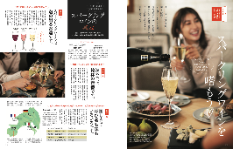




Oggi special TU plan
編集企画『働く30歳からのはじめてシリーズ』 連動TU
G750万円
Oggi世代にとっては、まだわからないことが多い“大人”なジャンルを解説する不定期連載『働く30歳からのはじめてシリーズ』。 その編集記事6Pとタイアップ2Pを連動！ 「Oggi世代にこそ、ぜひ始めてほしい」そんなクライアント様におすすめな広告メニューです。
6Ｐ
2Ｐ
Oggi公式
Instagram フィードorストーリーズ １回投稿
WEB転載 CMS or
インスタフィード マガジン
不定期連載・特別編
「はじめての●●」
編集ページ
＋
雑誌タイアップ
＋
＋
編集ページでじっくり解説！
クライアント商品を紹介！
30歳からのはじめてシリーズって？
TU過去例
サントリー「フレシネ」 『スパークリングワインを 嗜もう♡』
Oggi読者である「働く女性」がさまざまな“はじめて”に触れる、人気の不定期連載企画です。 回らないお鮨や落語、ゴルフなど、始めてみたいけれど、ルールやマナーが心配…そんな気持ちに寄り添い、基礎から丁寧に解説します！
▲ 編集ページ 6P
TUページ︎ 2P ▶
※編集ページはレギュラーモデルや読者代表、アンバサダーを起用想定です。 ※編集ページの構成は編集部任意、校正1回確認、撮影お任せでお願いいたします。
※お取り上げテーマ・ジャンルに関しては事前確認が必須になります。 ※1号1社限定メニューです。※スケジュールや競合状況によっては、ご希望に添えない場合がございます。
※Oggi公式Instagram投稿の内容・タイミングは編集部任意でお願いいたします。※Oggi.jpに転載されるのは2PTUのみになります。
※Oggi.jp転載の内容は本誌流用のため基本デザイン・ネームの修正は原則お受けできません。
©Copyright 2024 SHOGAKUKAN INC., all rights reserved.

Slide 21
















Oggi special TU plan
スタイリストコラボ＆Instagram ライブ
G700万円
※著名人キャスティングは別途費用ご相談
Oggiスタイリストとのコラボで作ったアイテムを、インスタライブでPR＆販売！
掲載期間 | IGライブ配信後１ヶ月
配信推奨日時 | 配信日：平日任意 開始時間：17:00～20:00 ※編集部と相談の上決定
尺 | 30分以内
会場 | 都度ご相談 ※小学館内会議室の利用も可能です
申込期限 | ライブ配信日より2か月前まで
掲載レポート | ●IGライブ LIVE配信中の延べ視聴者数 IGTV再生回数（１か月間） ※WEB告知記事、および各SNS施策に関しての数値は本メニューにおいてはお出しいたしません。
備考 | ・同期間の競合排除はいたしません。 ・企業・ブランド可否がございます。 空き枠とともに都度お問い合わせください。 ・インターネット回線の状況やInstagramのサーバーの負荷などにより、映像に影響がでる可能性がございます。ご理解いただけますようお願いいたします。
WEB転載 CMS or
インスタフィード マガジン
掲載カット+Oggiロゴ 二次利用
※1か月間
IGライブ 1回
Oggiスタイリスト
コラボ＆タイアップ
2P TU
＋
＋
＋
＋
ライブショッピング出演キャスティング案
＆
スタイリスト1名
専属モデルorレギュラーモデルor
アンバサダーor オッジェンヌの中から 1名
縄田恵里氏
兵藤千尋氏
渡辺智佳氏
※起用できるOggiスタイリスト・モデルは要相談になります。※お取り上げブランドについては事前確認が必要な場合がございます。
※競合排除はお受けできかねます。※スケジュールや競合状況によっては、ご希望に添えない場合がございます。
※コラボのサンプルチェックは2～3回程度の想定です。
©Copyright 2024 SHOGAKUKAN INC., all rights reserved.

Slide 22

Oggi special TU plan
33周年特別企画ご案内
Oggiの33周年を記念した特別な新プランが登場しました。
TUに新鮮な切り口を求めるクライアントさまにオススメの企画ばかりです。 ※2025年8月売～2026年7月売 実施分
●髙橋ひかる出演企画例
・髙橋ひかるの「ひかる！しゃべる！」
コメント力に定評あり！新Oggi専属モデル・髙橋ひかるがInstagramライブ＆リール動画に登場。 商品の感想を、髙橋さんの言葉でコメントします。
●古畑星夏出演企画例
・古畑星夏やる気コラボ
ファッションクライアント限定。 コラボアイテムを古畑星夏と作成できます！ 本人YouTubeにて制作過程～仕上がりまでを動画で紹介。20代後半からの知名度が高い古畑さん。 コラボへのやる気はたっぷりです！
BOX
■企画書はこちら！
ADPOCKET
などなど、他にも斬新なプランが勢揃いです！
©Copyright 2024 SHOGAKUKAN INC., all rights reserved.

Slide 23
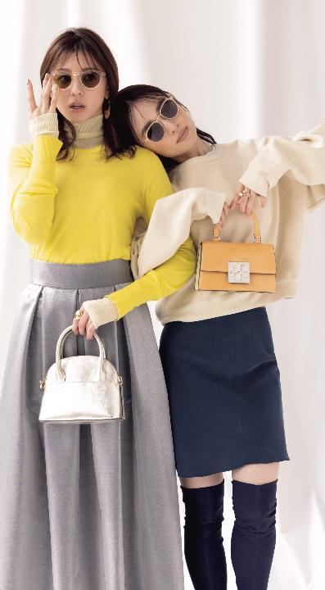
オプションメニュー
紙媒体やWEBの枠を超えて
商品を訴求したいクライアントさま向け！
TUにオプションとして付けていただける追加プランです。
オリジナル動画制作 p.25
Instagramリール動画制作 p.26
Oggiカフェ＆パーティー p.27
©Copyright 2024 SHOGAKUKAN INC., all rights reserved.

Slide 24
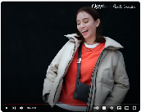

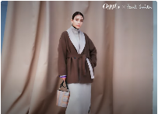


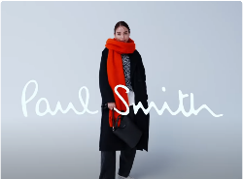
Oggi option plan
オプションプラン❶ オリジナル動画制作
G250万円〜
Oggiの世界感を活かし、広告主様の商材・サービスについてオリジナル動画を制作します。制作した動画はタイアップ転載記事内エンベット、Oggi公式「Instagram」・「YouTube」・「Facebook」・「X」にて拡散！合計3万回再生保証にて展開。
プラン | 動画制作メニュー
料金 | モデル無・Ｇ250万円 （制作費・配信費込） | モデル有・Ｇ300万円 （制作費・配信費込）
 | ※雑誌orWEBタイアップのオプションメニューです。 上記記載金額は動画制作のみの金額となります。 ※動画の制作内容により別途追加費用発生の場合があります。 ※遠方取材の場合、取材・宿泊費などは別途実費請求。 ※動画の方向性は、「ブランディング／イメージ」「How to」「イベント（店舗／人物）取材」等 ご相談ください。 ※起用者により実施可否確認、別途費用発生の可能性がございます。
ビデオ尺／ 本数 | 60秒以内／１本
再生数 | ３万再生保証（各SNSアカウント合算） ※再生回数は、Oggi.jp公式アカウントを利用したブーストを利用する場合がございます。 ※再生回数の増加は要相談。
掲載期間 | 1ヶ月間
掲載開始 | 平日任意
掲載面／ 配信先 | ・YouTubeにて動画アップ／facebook、X、instagramにて動画投稿。 ・記事内エンベット ・掲載期間終了後、youtube動画は削除 ・動画二次利用は別途ご相談
申込み期限 | プレミアムタイアップ・スタンダードタイアップお申込み時
掲載 レポート | YouTube、Facebook、Instagram、Xの合計再生回数 ※場合により、Oggi公式アカウントを利用したブースト再生回数記載。
イメージ
雑誌からの転載記事内に動画エンベット。
動画で商品のイメージ・世界感を演出し、
記事にて商品詳細を訴求します。
©Copyright 2024 SHOGAKUKAN INC., all rights reserved.

Slide 25
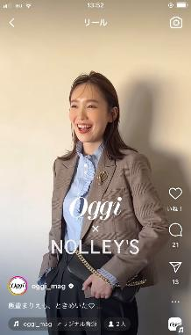

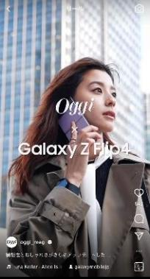
Oggi option plan
オプションプラン❷ リール動画制作
G200万円
Oggiの世界感を活かし、広告主様の商材・サービスについてInstagramリール画像を制作。
Oggi公式Instagram内にてリールに投稿、展開します。
プラン | リール動画制作メニュー
料金 | Ｇ200万円 （動画制作費・配信費込）
 | ※雑誌orWEBタイアップのオプションメニューです。 ※動画の制作内容により別途追加費用発生の場合があります。 ※起用者により実施可否確認、別途費用発生の可能性がございます。 ※上記記載金額は動画制作のみの金額となります
ビデオ尺／ 本数 | 30秒以内／１本
再生数 | 5万回再生想定 ※Instagramリールによるオーガニック投稿の数字
掲載期間 | 1ヶ月間
掲載開始 | 平日任意
掲載面／ 配信先 | ・Oggiの公式Instagramリール内 ・動画二次利用は別途ご相談
申込み期限 | 本誌/WEBタイアップお申込み時
掲載 レポート | Instagramリール再生数・投稿キャプチャ
【撮影構成・動画撮影・編集（音楽込）】
30秒以内の短尺動画を制作し、Oggiならではの世界感を活かし、
商材・サービスを広く訴求します！
※Oggi公式InstagramリールをInstagramフィード内にシェアします。
※掲載期間中の競合調整は行いませんのでご了承ください。
※リール動画撮影は基本的にタイアップ撮影と同日実施となります。
©Copyright 2024 SHOGAKUKAN INC., all rights reserved.

Slide 26

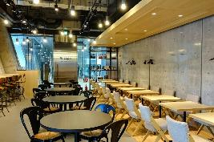

Oggi option plan
オプションプラン❸
カフェ＆パーテイー
G350万円〜
読者が商品を手に取り、使ったときのリアルな反応がすぐ見える！ポップアップリアルイベント企画です。
Oggi Café G350万
Oggi読者最大24名を招待可能。
小学館本社ビル1階のカフェなどを会場に開催するポップアップリアルイベント。
少人数に厳選された読者に商品の魅力を直接、確実に伝えることが可能なプランです。
実施後は、Oggi.jp公式インスタグラムでの情報発信やOggi.jp内でイベント報告も
いたします。
Oggi PARTY G850万
Oggi読者最大48名を招待可能。
渋谷にあるTRUNK（HOTEL）のバンケット会場で開催するリアルイベント。
より多くの読者に商品の魅力を直接、確実に伝えることが可能なプランです。
実施後は、Oggi.jp公式インスタグラムでの情報発信やOggi.jp内でイベント報告も
いたします。
©Copyright 2024 SHOGAKUKAN INC., all rights reserved.

Slide 27




ロゴ規定
Oggiの各種ロゴの料金や使用範囲、条件についての規定をまとめました。
二次使用の際の参考としてご確認ください。
ロゴ イメージ
ロゴ種類 | Oggiロゴ | Oggiselectロゴ | Oggi.jpロゴ | Oggiベストコスメ ロゴ | Oggiアワード ロゴ
料金 | G30万円 | 無料 | G30万円 | G30万円 | G30万円
条件 | ・“雑誌であること”が分かる 表記が必須 ex)「Oggi●月号掲載」 「雑誌」「Magazine」など | ・条件は特になし ・ロゴのみの単体使用が可能 | ・掲載日の表記が必須 ex)「●●年●月●日掲載」 | ・べスコス受賞アイテムのみ 使用可能 | ・Oggiアワード受賞 アイテムのみ 使用可能
使用期間 | 雑誌発売から1か月間 |  |  | べスコス実施号(2月号)から 次回実施号までの1年間 | Oggiアワード実施号(1月号) から1年間
備考 | ・料金については担当営業とご相談ください。 ・ロゴの使用方法、イメージは事前チェックが必須になります。 ・使用カラーは基本的に黒、白でお願いいたします。 |  |  | ・料金については担当営業とご相談ください。 ・ロゴの使用方法、イメージは事前チェックが必須になります。 ・ロゴは発注を受けてから新規作成するため、 納品まで少々お時間をいただきます。 ・ロゴイメージは変更になる可能性がございます。
※イメージです。
※イメージです。
©Copyright 2024 SHOGAKUKAN INC., all rights reserved.
Notes:
27

Slide 28
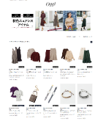
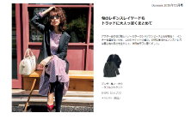



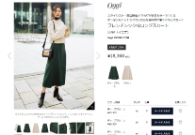
補足情報～ECサイトでの二次使用について
オフィシャルECサイトやアプリ、外部ECサイトの購入ページでのモデルカット二次使用はNGとさせていただきます。
トップページや特集ページでの使用は問題ございません。二次使用は、必ず事前の編集部・事務所確認が必須です。
OK
①記事掲載の商品一覧特集のバナー利用
OK
②着用アイテムから商品リンク一覧掲載
商品詳細ページへ
商品詳細ページへ
カートに入れる
カートに入れる
NG
直接購入できる商品詳細ページでの利用
このように直接カートに入れて
購買に紐付くような商品ページでの
画像掲載はNGです。
カートに入れる
オフィシャルECサイトでの使用範囲について
©Copyright 2024 SHOGAKUKAN INC., all rights reserved.

Slide 29


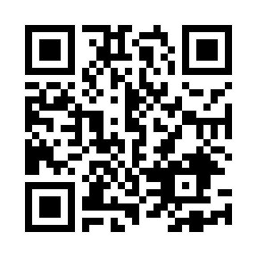

小学館
広告局 第二企画営業室
CONTACT
＼ADPOCKET／
＼Oggi.jp媒体資料／
本誌
第一メディア営業室
大藤優歌・木村匡志 y-ofuji@mail.shogakukan.co.jp
masashi.kimura@shogakukan.jp
TEL：03-3230-5372
WEB
第一メディア営業室
小泉夏帆・柳澤詩織・片岡 愛
oggijpsales@shogakukan.jp
TEL：03-3230-5375
※もしくは各担当営業にお問い合わせください
©Copyright 2024 SHOGAKUKAN INC., all rights reserved.

